Slide 1
Chủ đề 3 : AN TOÀN ĐIỆN
BÀI 10. NGUYÊN NHÂN GÂY TAI NẠN ĐIỆN VÀ BIỆN PHÁP AN TOÀN ĐIỆN (tiết 1)

Slide 2
I. NGUYÊN NHÂN GÂY TAI NẠN ĐIỆN
? Em hãy đọc thông tin sgk/trang 57.
? Nêu nguyên nhân gây tai nạn điện.

Slide 3
I. NGUYÊN NHÂN GÂY TAI NẠN ĐIỆN
1. Tiếp xúc với vật mang điện
2. Đến gần dây dẫn điện bị đứt rơi xuống đất
3.Vi phạm hành lang an toàn lưới điện cao áp và trạm biến áp
4. Thiết bị, đồ dùng điện quá tải và cháy nổ

Slide 4
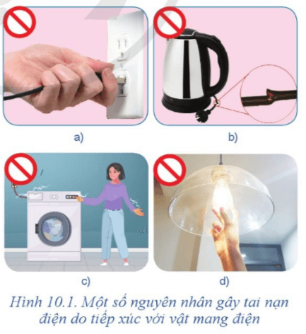
Nêu nguyên nhân gây tai nạn điện trong hình dưới đây?

Slide 5
1. Tiếp xúc với vật mang điện
Chạm trực tiếp vào cực của ổ cắm điện, phíc cắm hoặc phần mang điện của đồ dùng điện
Chạm trực tiếp vào dây dẫn điện trần không có vỏ cách điện hoặc dây dẫn điện bị hở cách điện
Chạm vào đồ dùng điện bị rò điện ra vỏ kim loại
Sửa chữa điện khi chưa cắt nguồn điện, không sử dụng dụng cụ bảo vệ an toàn điện

Slide 6
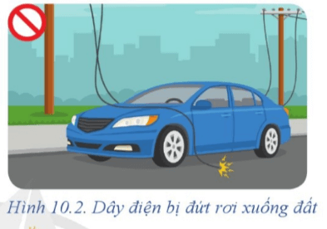
Nêu nguyên nhân gây tai nạ điện trong hình 10.2?

Slide 7
3.Vi phạm hành lang an toàn lưới điện cao áp và trạm biến áp
Điện Cao áp là gì?
Điện cao thế là các đường dây điện thuộc cấp điện áp từ 110kV – 220kV – 500kV
Vì nguồn điện này sở hữu điện áp rất cao nên có thể phóng điện gây ra nguy hiểm cho với các đối tượng tiếp cận khi vượt qua khoảng cách an toàn.

Slide 8
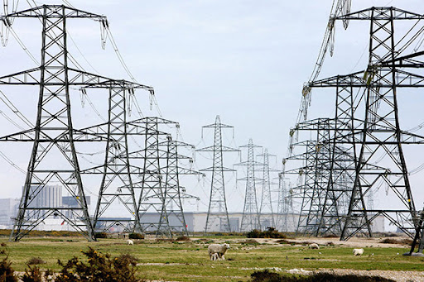
3.Vi phạm hành lang an toàn lưới điện cao áp và trạm biến áp

Slide 9
3.Vi phạm hành lang an toàn lưới điện cao áp và trạm biến áp
Điện áp | 110 kv | 220 kv | 500 kv
Khoảng cách chiều rộng | 4.0 m | 6.0 m | 7.0 m
Khoảng cách chiều cao | 3.0 m | 4.0 m | 6.0 m
Bảng 10.1. Quy định về hành lang bảo về an toàn lưới điện cao áp

Slide 10
3.Vi phạm hành lang an toàn lưới điện cao áp và trạm biến áp
Trèo lên cột điện, vào trạm biến áp hoặc khu vực bảo vệ an toàn công trình điện khi không có nhiệm vụ
Thả diều điều khiển các vật thể bay gần đường dây điện cao áp
Xây các công trình vi phạm hành lang an toàn lưới điện
- Một số vi phạm khoảng cách an toàn lưới điện cao áp và trạm biến áp:
- Hành lang an toàn lưới điện là: khoảng cách an toàn để bảo vệ công trình lưới điện và công trình dân dụng

Slide 11
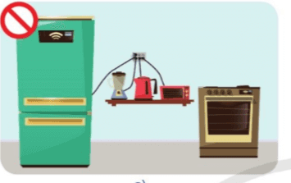
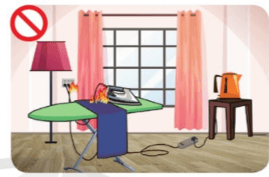
4. Thiết bị, đồ dùng điện quá tải và cháy nổ
- Sử dụng nhiều đồ dùng điện có công suất lớn trên cùng ổ cắm điện
- Để đồ dùng điện có phát nhiệt gần các vật dễ cháy

Slide 12
LUYỆN TẬP
Em hãy chọn đáp án đúng
Câu 1: Khoảng cách an toàn chiều rộng khi ở gần lưới điện 220kV với dây trần là bao m?
A. 4 m B. 4,5 m C. 5m D. 6 m
Câu 2: Đâu là nguyên nhân gây tại nạn điện do tiếp xúc với vật mang điện?
A. Sử dụng nhiều đồ dùng điện có công suất lớn trên cùng ổ cắm điện
B. Lại gần khu vực mưa bão to làm đứt dây điện và rơi xuống đất
C. Chạm vào máy giặt có vỏ bằng kim loại dùng lâu ngày hỏng vỏ cách điện
D. Đến gần đường dây điện cao áp, trạm biến áp

Slide 13
Câu 3: Khoảng cách an toàn về chiều cao khi ở gần lưới điện 220kV là bao nhiêu?
A. 2 m B. 3 m C. 4 m D. 6 m
Câu 4: Hành vi nào vi phạm khoảng cách an toàn đối với lưới điện cao áp và trạm biến thế?
A. Xây dựng công trình vi phạm hành lang an toàn lưới điện
B. Thả diều, điều khiển các vật thể bay gần đường dây cao áp
C. Trèo lên cột điện, vào trạm biến áp khi không có nhiệm vụ
D. Cả 3 đáp án trên

